Slide 1


Slide 2
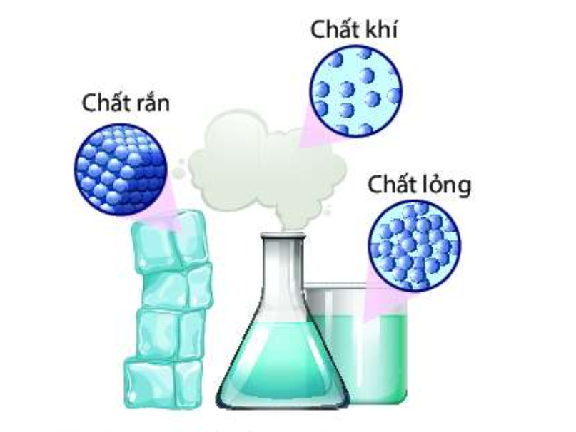

Slide 3
C
H
Ấ
T
K
H
Í

Slide 4
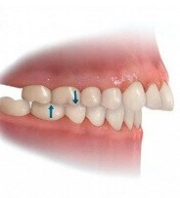
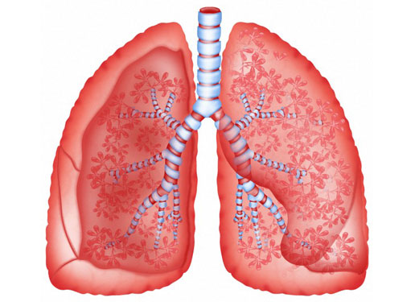

Slide 5
H
Ô
H
Ấ
P

Slide 6
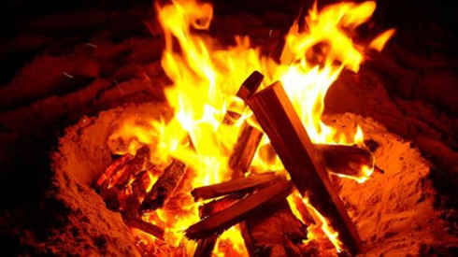

Slide 7
S
Ự
C
H
Á
Y

Slide 8


Slide 9
O
x
y
g
e
n
v
à
k
h
ô
n
g
k
h
í

Slide 10

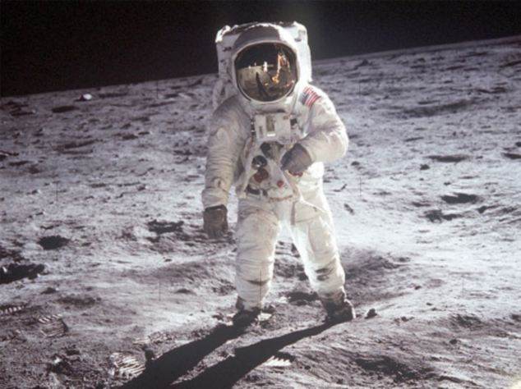

Slide 11

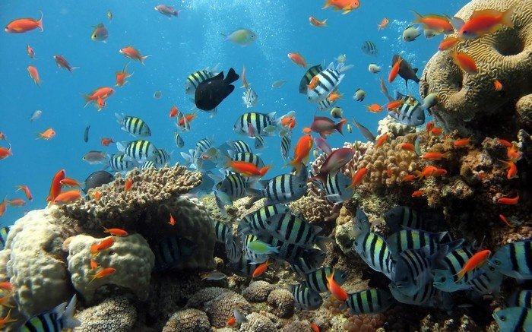
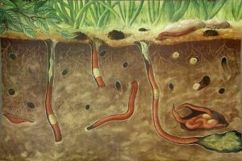
I. Oxygen trên Trái đất
x
Môi trường không khí.
x
Môi trường trong nước.
x
Môi trường trong đất.
Mặt trăng.

Slide 12

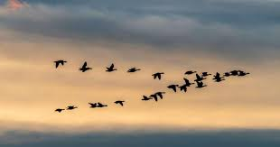
I. Oxygen trên Trái đất
Oxygen (Oxi) có trong không khí

Slide 13
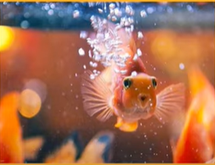
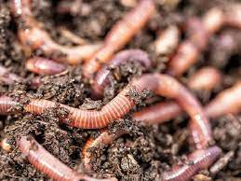
I. Oxygen trên Trái đất
Oxi có trong nước
Oxi có trong long đất

Slide 14
I. Oxygen trên Trái đất
Oxygen (Oxi) có ở khắp mọi nơi trên Trái đất

Slide 15

II. Tính chất vật lí và tầm quan trọng của Oxi
Yêu cầu: HS nghiên cứu thông tin SGK hoàn thành bài tập sau
1. Điền từ thích hợp vào chỗ chấm:
- Ở điều kiện thường Oxi có trạng thái………; ……… … màu; ………….trong nước.
khí
không
Ít tan
-183
-218
- Hoá lỏng ở……………..⁰C; hoá rắn ở……………….. ⁰C
Xanh nhạt
- Ở trạng thái lỏng, rắn Oxi có màu………………………………
2. Vì sao những bể cá cảnh người ta phải dùng thêm máy sục Oxi

Slide 16
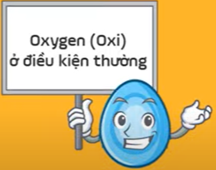
II. Tính chất vật lí và tầm quan trọng của Oxi
1. Tính chất vật lí
Không màu
Thể khí
Không mùi
Ít tan trong nước
Không vị

Slide 17
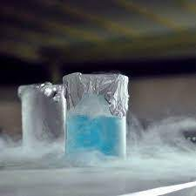
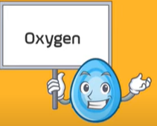
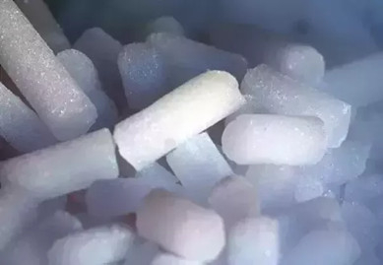
II. Tính chất vật lí và tầm quan trọng của Oxi
1. Tính chất vật lí
Hoá lỏng ở -183⁰C
Hoá rắn ở -218⁰C

Slide 18
II. Tính chất vật lí và tầm quan trọng của Oxi
2. Tầm quan trọng của Oxi
THẢO LUẬN NHÓM
(2HS/ nhóm. Thời gian: 3 phút)
Yêu cầu: HS nghiên cứu thông tin SGK trả lời câu hỏi
1. Kể tên các ứng dụng của khí oxygen trong đời sống và trong sản xuất mà em biết?
2. Nêu một số ví dụ cho thấy vai trò của oxygen đối với sự sống và sự cháy.

Slide 19
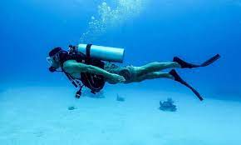
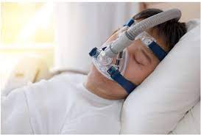
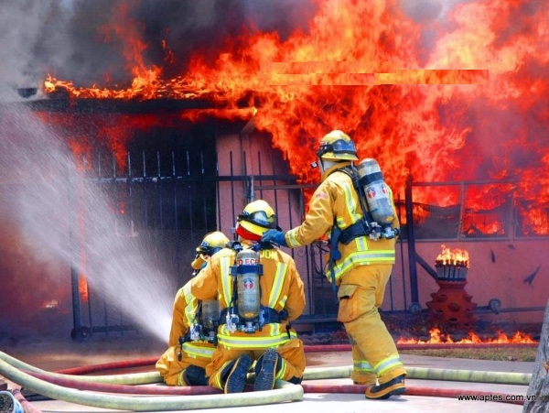

II. Tính chất vật lí và tầm quan trọng của Oxi
2. Tầm quan trọng của Oxi
Thợ lặn dùng khí oxi để thở.
Oxi dùng cho bệnh nhân bị khó thở
Phi công bay cao dùng oxi nén để thở.
Lính cứu hoả dùng bình dưỡng khí khi làm trong môi trường nhiễm khói và khí độc.

Slide 20
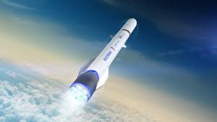
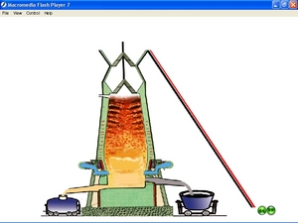
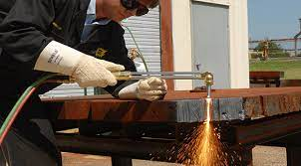
II. Tính chất vật lí và tầm quan trọng của Oxi
2. Tầm quan trọng của Oxi
Oxygen lỏng dùng đốt nhiên liệu tên lửa và tàu vũ trụ
Lò luyện gang dùng không khí giàu oxi
Đèn xì oxygen- axetilen

Slide 21


Slide 22
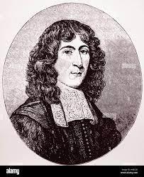
III. Thành phần của không khí
Năm 1674
Không khí
Một phần dễ cháy
Một phần không cháy
Không khí có nhiều thành phần
John Mayow
(1941 – 1679)

Slide 23
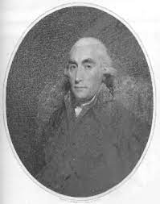

III. Thành phần của không khí
Năm 1750
Không khí
Carbon dioxide
Joseph Back
(1728 – 1799)

Slide 24
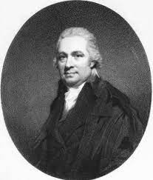
III. Thành phần của không khí
Năm 1772
Không khí
Nitrogen
Daniel Rutherford
(1749 – 1819)

Slide 25
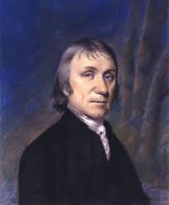
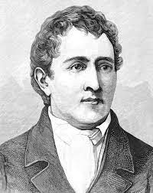
III. Thành phần của không khí
Năm 1774
Không khí
Oxygen
Joseph Priestley
(1733 – 1804)
Carl Scheele
(1742 – 1786)

Slide 26
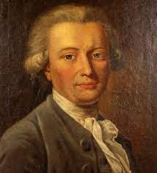
III. Thành phần của không khí
Năm 1785
Không khí
Các khí khác
Henry Cavendish
(1731 – 1810)

Slide 27
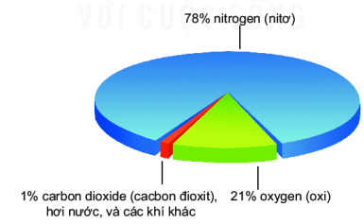
III. Thành phần của không khí
Thành phần phần trăm thể tích của không khí

Slide 28
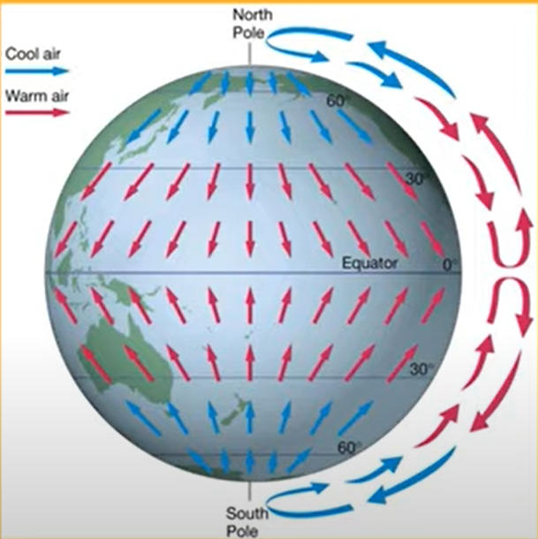
IV. Vai trò của không khí
Sự luân chuyển không khí giúp điều hoà khí hậu, khiến bề mặt Trái Đất không quá nóng hoặc quá lạnh.

Slide 29
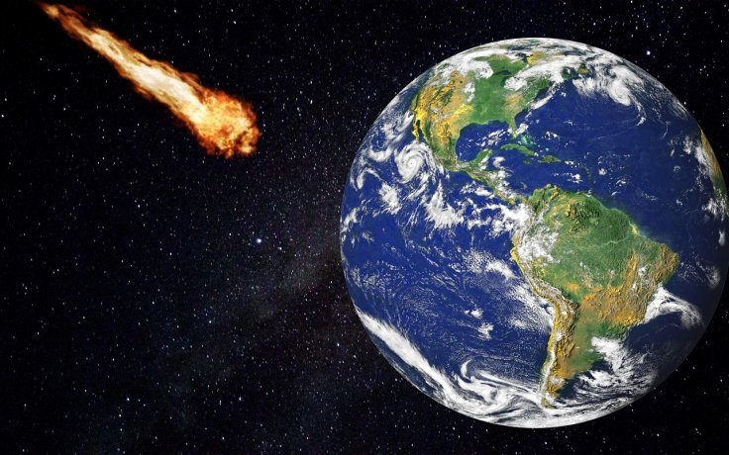
IV. Vai trò của không khí
Giúp bảo vệ Trái Đất khỏi các thiên thạch rơi từ vũ trụ, do khi cọ xát với không khí, các thiên thạch bốc cháy hoặc bay hơi gần hết.

Slide 30






IV. Vai trò của không khí
Oxi trong không khí cần cho sự hô hấp của động vật, thực vật, đốt cháy nhiên liệu..

Slide 31
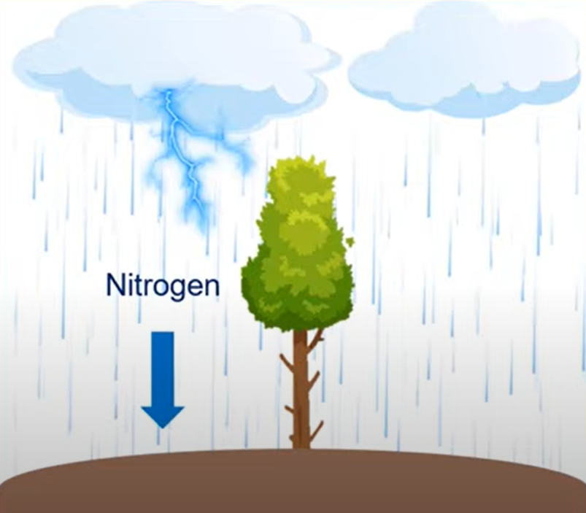
IV. Vai trò của không khí
Khi mưa dông có sấm sét, nitrogen trong không khí được chuyển hoá thành chất có lợi cho cây cối (dạng phân bón tự nhiên).

Slide 32
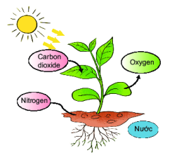
IV. Vai trò của không khí
Carbon dioxide cần thiết cho quá trình quang hợp của cây xanh.

Slide 33
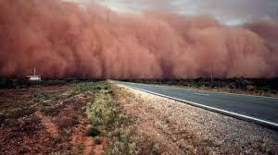
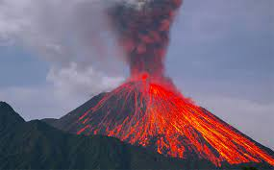
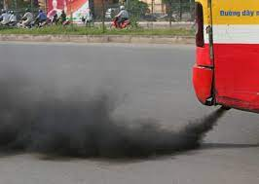
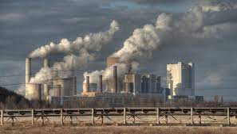
V. Sự ô nhiễm không khí
1. Nguyên nhân và hậu quả của ô nhiễm không khí
Từ tự nhiên
Nguyên nhân
Từ con người

Slide 34
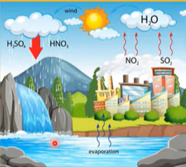
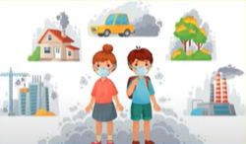
V. Sự ô nhiễm không khí
1. Nguyên nhân và hậu quả của ô nhiễm không khí
Gây nhiều bệnh nguy hiểm
Gây ra mưa acid

Slide 35
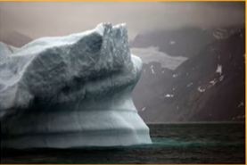
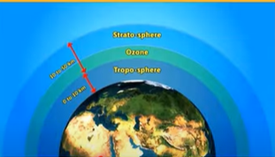
V. Sự ô nhiễm không khí
1. Nguyên nhân và hậu quả của ô nhiễm không khí
Băng tan khiến cho mực nước biển dâng lên
Suy giảm tầng ozone

Slide 36

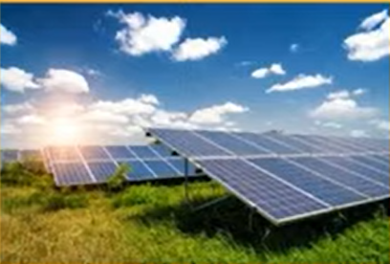
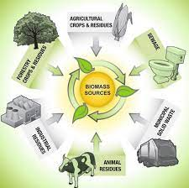
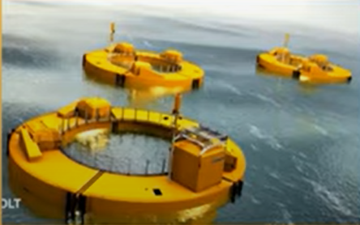
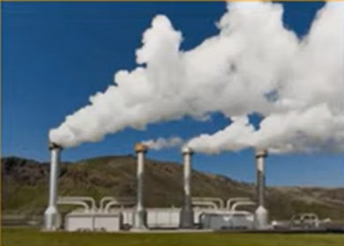
V. Sự ô nhiễm không khí
2. Bảo vệ môi trường không khí
Tìm nguồn năng lượng sạch
Năng lượng gió
Năng lượng mặt trời
Năng lượng sóng biển
Năng lượng địa nhiệt
Năng lượng sinh khối

Slide 37
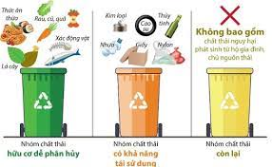
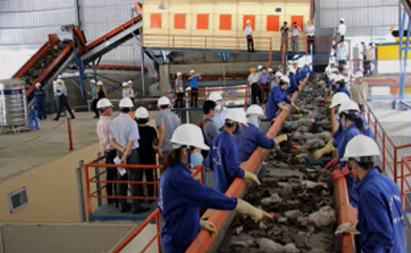
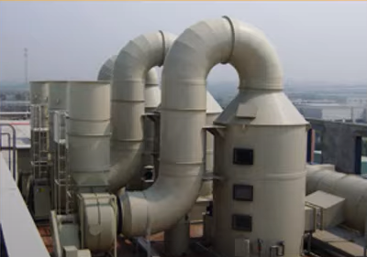
V. Sự ô nhiễm không khí
2. Bảo vệ môi trường không khí
Quy định nghiêm ngặt về xửu lí chất thải độc hại, khí thải…

Slide 38
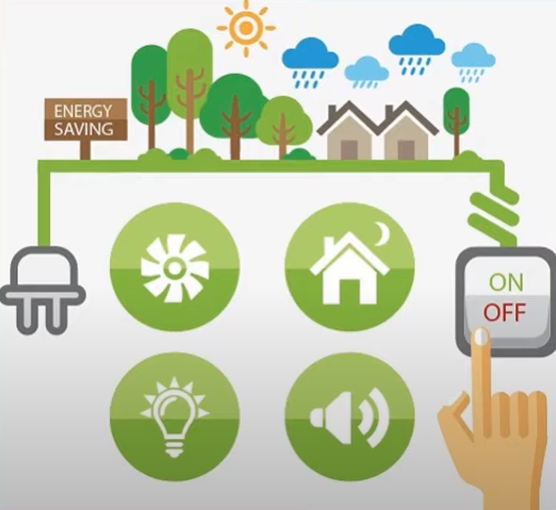
V. Sự ô nhiễm không khí
2. Bảo vệ môi trường không khí
Sử dụng nguồn năng lượng hợp lí, tiết kiệm

Slide 39
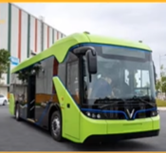

V. Sự ô nhiễm không khí
2. Bảo vệ môi trường không khí
Không xả rác bừa bãi
Đi phương tiện công cộng

Slide 40


